Slide 1

Boleta Calificaciones
Indicadores de Servicio
Junio 2019

Slide 2

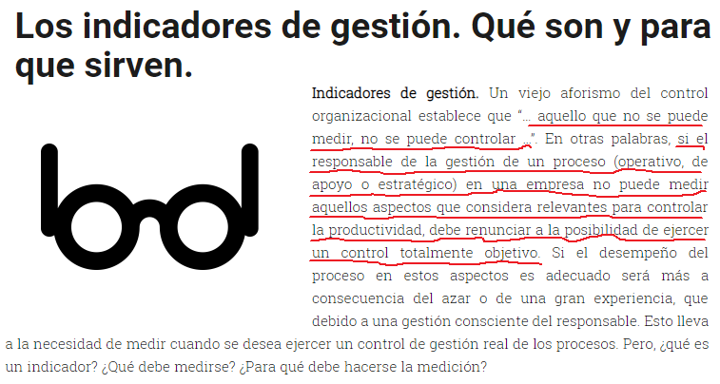

Slide 3
Recordemos que…
Los indicadores son medios, instrumentos o mecanismos para evaluar hasta que punto o en que medida se están logrando los objetivos estratégicos. Además:
Representan una unidad de medida gerencial que permite evaluar el desempeño de una organización frente a sus metas, objetivos y responsabilidades con los grupos de referencia.
Producen información para analizar el desempeño de cualquier área de la organización y verificar el cumplimiento de los objetivos en términos de resultados.
Detectan y prevén desviaciones en el logro de los objetivos para impulsar la toma de acciones correctivas.

Slide 4
Consideraciones…
Se determinaron 15 Indicadores en total, 12 para las coordinaciones y 10 para las Gerencias.
Se asigno una calificación a cada uno con la finalidad de ponderar su resultado por Coordinación y por Gerencia.
Las cifras se tomaron al cierre de Abril/ 2019.
Las metas y objetivos se determinaron por Coordinación y por Gerencia de acuerdo a los lineamientos estratégicos de la Dirección de Servicio Siniestros.

Slide 5
Indicadores a Calificar…

Slide 6


Slide 8
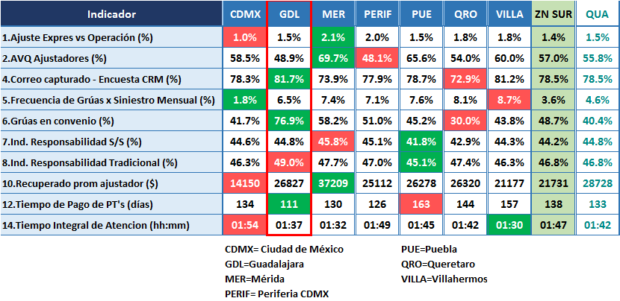
Resultados Gerencias Zona Sur…

Slide 9
Calificaciones Gerencias Zona Sur…

Slide 10
Resultados Coordinaciones Guadalajara…

Slide 11
Calificaciones Coordinaciones Guadalajara…

Slide 12
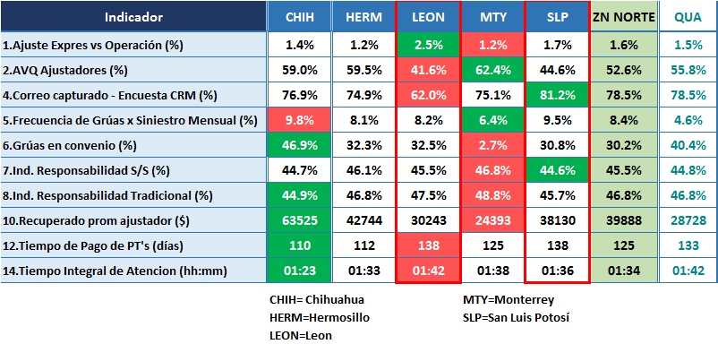
Resultados Gerencias Zona Norte…

Slide 13
Calificaciones Gerencias Zona Norte…

Slide 14
Resultados Coordinaciones León…

Slide 15
Calificaciones Coordinaciones León…

Slide 16
Resultados Coordinaciones SLP…

Slide 17
Resultados Coordinaciones SLP…

Slide 18
Calificaciones Coordinaciones SLP…

Slide 19
Calificaciones Coordinaciones SLP…

Slide 20

¿Cómo quedamos con respecto al año pasado?

Slide 21
¿Cómo quedamos con respecto al año pasado?

Slide 22
¿Cómo quedamos con respecto al año pasado?

Slide 23
Comparativo Calificación Final…

Slide 24
Comparativo Calificación Final…

Slide 25
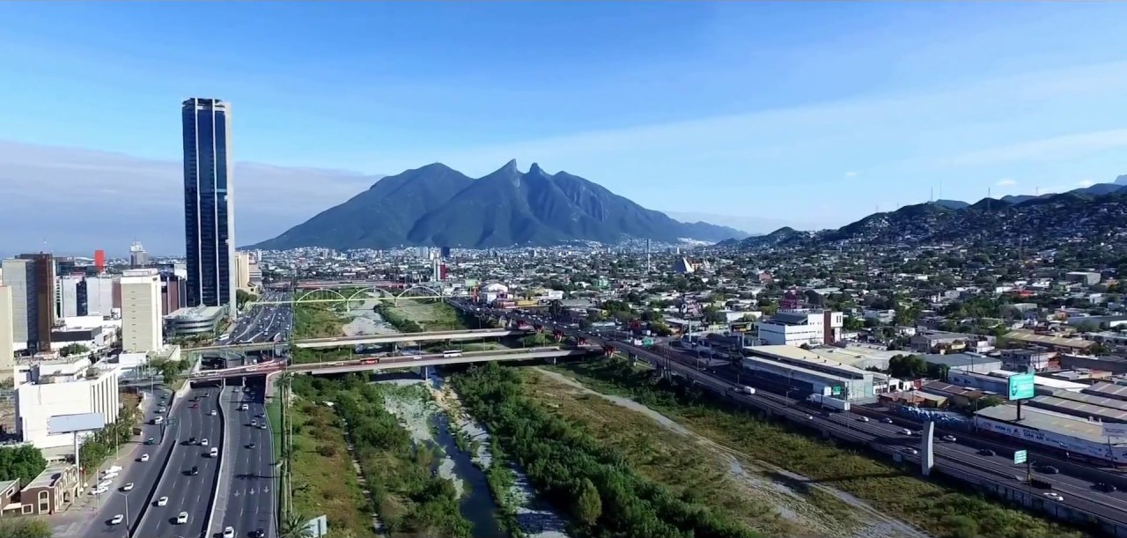
Monterrey

Slide 26
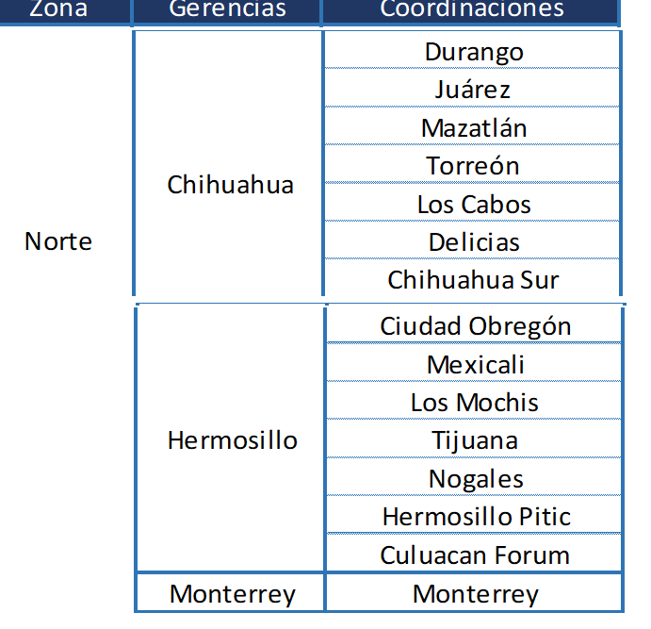

Slide 27
Resultados Gerencias Zona Norte…

Slide 28
Calificaciones Gerencias Zona Norte…

Slide 29
Resultados Coordinaciones Chihuahua…

Slide 30
Calificaciones Coordinaciones Chihuahua …

Slide 31
Resultados Coordinaciones Hermosillo…

Slide 32
Calificaciones Coordinaciones Hermosillo…

Slide 33
Resultados Monterrey…

Slide 34
Calificaciones Coordinaciones Monterrey …

Slide 35

¿Cómo quedamos con respecto al año pasado?

Slide 36
¿Cómo quedamos con respecto al año pasado?

Slide 37
¿Cómo quedamos con respecto al año pasado?

Slide 38
Comparativo Calificación Final

Slide 39

Mérida

Slide 41
Resultados Gerencias Zona Sur…

Slide 42
Calificaciones Gerencias Zona Sur…

Slide 43
Resultados Coordinaciones Mérida…

Slide 44
Calificaciones Coordinaciones Mérida…

Slide 45
Resultados Coordinaciones Villahermosa…

Slide 46
Calificaciones Coordinaciones Villahermosa…

Slide 47
¿Cómo quedamos con respecto al año pasado?

Slide 48
¿Cómo quedamos con respecto al año pasado?

Slide 49
¿Cómo quedamos con respecto al año pasado?

Slide 50
Comparativo Calificación Final

Slide 51

CDMX

Slide 53
Resultados Gerencias Zona Sur…

Slide 54
Calificaciones Gerencias Zona Sur…

Slide 55
Resultados Coordinaciones CDMX…

Slide 56
Calificaciones Coordinaciones CDMX…

Slide 57
Resultados Coordinaciones Periferia…

Slide 58
Calificaciones Coordinaciones Periferia…

Slide 59
Resultados Coordinaciones Puebla…

Slide 60
Calificaciones Coordinaciones Puebla…

Slide 61
Resultados Coordinaciones Queretaro…

Slide 62
Calificaciones Coordinaciones Queretaro…

Slide 63
¿Cómo quedamos con respecto al año pasado?

Slide 64
¿Cómo quedamos con respecto al año pasado?

Slide 65
¿Cómo quedamos con respecto al año pasado?

Slide 66
Comparativo Calificación Final

Slide 67
Conclusiones…
¿Ven bien estos resultados?
¿Mejoramos?
¿Cuál va ser nuestro compromiso para 2019?
¿Que acciones sugieren para 2019?
¿Alguna propuesta adicional?

Slide 68


